Slide 1
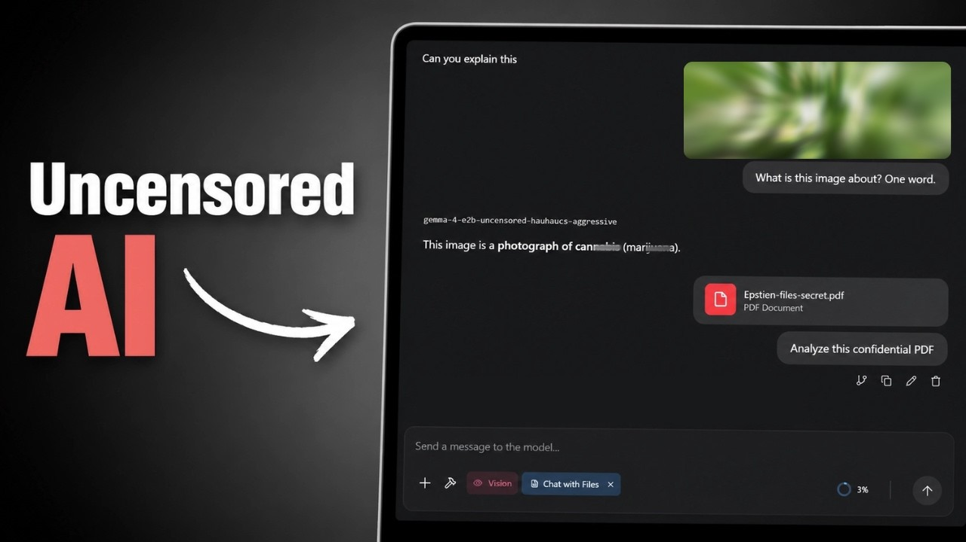
DREAMLABS COLLECTOR
Run Uncensored AI Vision Models Offline on Any PC 🔥
이 영상은 검열되지 않은 AI 모델을 Windows, Linux, Mac 등 다양한 PC에서 완전히 오프라인으로 실행하는 방법을 다룹니다. 인터넷 연결 없이 Gemma, Qwen, Llama와 같은 모델을 활용하여 이미지, PDF, 파일 분석을 로컬에서 수행하며 개인 AI 에이전트를 구축할 수 있습니다. 주요 목표는 클라우드 접근 없이 개인적이고 검열되지 않은 AI 모델을 직접 PC에서 운영하여 프라이버시와 로컬 제어를 확보하는 것입니다. 본 튜토리얼은 교육 목적으로 제작되었으며, 검열되지 않은 AI 모델의 책임감 있는 사용과 윤리적 지침 준수를 강조합니다. 이는 영상 시청 없이 메타데이터를 기반으로 추론된 정보입니다.
CHANNEL
VIDEO ID
Tech Jarves
C4nmIOtDvlo
source: https://www.youtube.com/watch?v=C4nmIOtDvlo | video_id: C4nmIOtDvlo | generated: 2026-06-05T06:18:48Z

Slide 2
Executive Summary
영상 시청 전 빠른 정보 습득을 위한 요약
SUMMARY
이 영상은 검열되지 않은 AI 모델을 Windows, Linux, Mac 등 다양한 PC에서 완전히 오프라인으로 실행하는 방법을 다룹니다. 인터넷 연결 없이 Gemma, Qwen, Llama와 같은 모델을 활용하여 이미지, PDF, 파일 분석을 로컬에서 수행하며 개인 AI 에이전트를 구축할 수 있습니다. 주요 목표는 클라우드 접근 없이 개인적이고 검열되지 않은 AI 모델을 직접 PC에서 운영하여 프라이버시와 로컬 제어를 확보하는 것입니다. 본 튜토리얼은 교육 목적으로 제작되었으며, 검열되지 않은 AI 모델의 책임감 있는 사용과 윤리적 지침 준수를 강조합니다. 이는 영상 시청 없이 메타데이터를 기반으로 추론된 정보입니다.
source: https://www.youtube.com/watch?v=C4nmIOtDvlo | video_id: C4nmIOtDvlo | generated: 2026-06-05T06:18:48Z

Slide 3
Video Structure
영상 구성과 논리 흐름
01
소개: 오프라인 검열되지 않은 AI 모델 (00:00)
02
검열된 Gemma vs 검열되지 않은 Gemma 테스트 (00:13)
03
Windows에서 검열되지 않은 AI 실행 (01:21)
04
Linux에서 검열되지 않은 AI 실행 (03:41)
05
Mac에서 검열되지 않은 AI 실행 (04:51)
source: https://www.youtube.com/watch?v=C4nmIOtDvlo | video_id: C4nmIOtDvlo | generated: 2026-06-05T06:18:48Z

Slide 4
Key Ideas
정보게시물로 전환할 핵심 아이디어
01
AI 모델의 로컬 실행을 통한 프라이버시 및 데이터 주권 확보.
02
AI 모델의 '검열' 우회 및 그에 따른 기능적 차이점 (메타데이터 기반 추론).
03
다양한 운영체제(Windows, Linux, Mac)에서의 AI 배포 유연성.
04
개인화된 오프라인 AI 에이전트 또는 챗봇 구축 가능성.
05
인터넷 연결 없이 AI 기능 활용의 이점 (보안, 접근성).
06
이미지 및 문서 분석 등 로컬 AI의 활용 범위 확장 (메타데이터 기반 추론).
source: https://www.youtube.com/watch?v=C4nmIOtDvlo | video_id: C4nmIOtDvlo | generated: 2026-06-05T06:18:48Z

Slide 5
DreamLabs Application
DreamLabs 내부 적용 관점
01
민감한 내부 데이터 처리를 위한 보안 강화된 로컬 AI 개발 환경 구축.
02
인터넷 연결이 제한되거나 보안이 중요한 환경에서의 AI 솔루션 개발.
03
특정 연구 목적을 위한 '검열되지 않은' AI 모델의 기능 및 한계점 탐색 (윤리적 검토 필수).
04
내부 문서 및 이미지 분석 자동화를 위한 프라이빗 AI 에이전트 프로토타이핑.
05
다양한 운영체제 환경에서 DreamLabs AI 툴의 호환성 및 성능 최적화 연구.
source: https://www.youtube.com/watch?v=C4nmIOtDvlo | video_id: C4nmIOtDvlo | generated: 2026-06-05T06:18:48Z

Slide 6
Verification Required
모델 추론/metadata 한계/원본 확인 필요
01
"Any PC" 및 "low end PC" 주장에 대한 실제 하드웨어 요구사항 및 성능 벤치마크.
02
검열된 Gemma와 검열되지 않은 Gemma 간의 실제 기능적/성능적 차이점 및 그 영향.
03
각 운영체제(Windows, Linux, Mac)별 설치 과정의 난이도 및 필요한 기술 스택의 상세 확인.
04
"Uncensored AI Vision Models"이라는 제목과 달리, 영상이 실제로 시각 모델에 얼마나 중점을 두는지 확인 (설명은 일반 AI 에이전트에 가깝다).
05
Gemma, Qwen, Llama 모델의 구체적인 버전 및 오프라인 실행을 위한 최적화 방법.
06
검열되지 않은 모델 사용 시 발생할 수 있는 윤리적, 법적 문제에 대한 심층 분석 및 DreamLabs 내부 가이드라인 수립 필요.
source: https://www.youtube.com/watch?v=C4nmIOtDvlo | video_id: C4nmIOtDvlo | generated: 2026-06-05T06:18:48Z

Slide 7
Source & Download Metadata
게시물과 문서 산출물 추적 정보
METADATA
Title: Run Uncensored AI Vision Models Offline on Any PC 🔥
Channel: Tech Jarves
Video ID: C4nmIOtDvlo
Source URL: https://www.youtube.com/watch?v=C4nmIOtDvlo
Playlist ID: PLHwM6idVO2zyqi2IZeDAiP5QBqRXd2Zyh
Generated at: 2026-06-05T06:18:48Z
Source basis: metadata_and_model_inference
source: https://www.youtube.com/watch?v=C4nmIOtDvlo | video_id: C4nmIOtDvlo | generated: 2026-06-05T06:18:48Z

